Slide 1
Pricing Service CVA
Вычислительная платформа для расчета CVA

Slide 2
Pricing Service CVA - новая платформа для расчета xVA Executive summary
Реализована новая in-house платформа для расчета метрик xVA
Обеспечено практически полное покрытие текущего портфеля
Реализовали (почти) real-time расчеты портфельных метрик xVA
Разработан полноценный UI, позволяющий делать расчеты для текущего портфеля и потенциальных сделок
Платформа полностью интегрирована в системы Банка

Slide 3
PS CVA обладает значительными преимуществами по сравнению с Numerix CVA и альтернативами
 | PS CVA | Numerix CVA | Murex CVA | Ручной расчет
Независимость от вендора
Время расчетов
Гибкость настройки моделей
Time-to-Market по новым продуктам
Масштабируемость
Интеграция в периметре АСУР ФР
Расширяемость (цифровые каналы, хеджи, новые метрики)
Стоимость лицензии | 0 | $540 тыс /год | $400 тыс – внедрение $200 тыс/год - сопровождение | 0

Slide 4
PS CVA: бесшовный переход от вендора к in-house решению
CVA портфель на 19.10.2022
Покрываем 99.9% текущего портфеля по типологиям и по риску:
99% покрыты нативно
0.9% через репликацию
 | Residual | New business
BCVA, mln USD | -29 | -4
FX delta, mln USD
RUB | -37 | 11
CNH | 15 | -15
EUR | 6 | 0
CHF | 2 | -
DV01, kUSD
RUB | 38 | -6
USD | 2 | 0
CNH | -5 | 5
Rates vega, kUSD
RUB | -73 | -1
CS01, kUSD
Russia | -83 | -47
Sber | 63 | 21
Kazakhstan | -9 | -
FX swap = 2 FX fwds
Float-Float IRS = 2 Float-Fixed IRS
In-The-Money Commodity Swap = simple cash flow
Используем cutting-edge технологии:
AAD
Векторные вычисления
Параллелизация вычислений
Время расчета снизилось с 9-10 часов до 15 минут
Гибкий API:
Платформа как конструктор: легкость прототипирования и репликации для поддержки новых продуктов
Эффективное взаимодействие с платформой

Slide 5
Анализ таблицы состояния CVA-портфеля
1) Смотрим на старую книжку; Мы видим вегу по рублю (-73); она проистекает из купленных клиентом кэпов-флоров на RUB_KEY_RATE (Искандер их называет опционами); А точнее, это коллары – то есть купленный колл и проданный пут;
2) Вега отрицательная – это значит, что кэпы стали не в деньгах, и их как бы нет, а отрицательность веги проистекает от флоров, которые в деньгах (потому что у купленного опциона-колл вега положительная, а у проданного опциона-пут – вега отрицательная, и раз вега в таблице отрицательная – она проистекает из флоров, которые в деньгах)
3) Смотрим на старую книжку на DV01; Видим там положительную DV01 RUB (38); Она положительная, значит, клиент платит рубль (и получает CNH, VNEKB, например); О том же, что что клиент платит RUB, свидетельствует и отрицательная дельта по RUB (-37) по старой книге;
4) Теперь смотрим на новую книгу; мы видим отрицательную вегу (-1), и по аналогии со старой книгой (у которой вега отрицательная, а DV01 положительная), раз у нас по новой книге вега тоже отрицательная, то и DV01 Искандер ждал положительную, а она отрицательная (и равна -6);
5) А получается так из-за того, что кроме опционов на RUB_KEY_RATE (которые на самом деле не опционы, а кэпы-флоры, а еще точнее – коллары), причем опционов много, в портфеле есть еще кросс-карренси свопы на CNHRUB, и у кросса, когда курс идет в сторону одной валюты, DV01 получается несимметричное, а смещенное в сторону одной валюты; и у нас оно как раз чуть-чуть смещенное, потому что без свопов бы было DV01 RUB положительное (типа 0.5), а с учетом симметричного кросса, у которого DV01 по CNH=5, было бы DV01=0.5-5=-4.5; а мы видим DV01 RUB = -6 – значит, кросс смещенный;

Slide 6
Совместная система включена в периметр АСУР ФР и интегрирована с прайсинговым модулем ДГР
Риски
Глобальные Рынки
TradeHub
Zeus/Mercury
Market data
PS CVA
Pricing Service
RedPlum
Business Logic
Агрегация информации о сделках
Инициализация регулярных расчетов
Интерпретация и сохранение результатов
Запуск внутридневных расчетов пересчета метрик портфеля
Расчеты CVA для новых сделок в дату заключения
Вычислительная платформа для оценки деривативных инструментов ДГР
Сервис рыночных данных
Интерфейс взаимодействия с платформой для реализации бизнес-логики

Slide 7
Pricing Service compute core: архитектура и возможности
Дески / рисковая аналитика (Python API, Excels)
Серверы
Murex via Flex API
Storage
Algos
Клиенты
xVA
Analytical Core
High-level business logic
Tasks Scheduler
Догма, K7M
CRM (Web interface)
Ключевые особенности архитектуры
Вычислительная платформа как сервис
Передовые технологии: векторизованные распределенные вычисления, расчет риска с помощью технологий автодифференцирования (AAD)
Гибкий API: легко прототипировать, легко использовать
“Layer 2” API: поддержка высокоуровневой бизнес-логики
Широкие возможности для интеграции с системами Банка
Поддерживаемые продукты и модели
Базовые активы: процентные ставки, FX, акции, товарные продукты, кредитные продукты
Продукты: Vanilla options, Cap/Floor, Barriers, Digitals, Asian options, Autocallables, Targeted redemption notes, …
Модели: Black-Scholes, Bachelier, Local Volatility, Stochastic-Local Volatility, Hull-White, Cheyette, hybrid models for xVA
Notes:
Что такое Pricing Service?
Облачный сервис «одного окна» для работы с ПФИ: оценка, риск, CVA, PnlExplain, сценарии, стрес стест, бэктест, репорты итд
Может быть интегрирована с любой другой АС банка
Легко масштабируется и дорабатывается под нужды клиента
Архитектура? Как пользоваться?
Запрос-Ответ. Есть богатый API как для людей так и для AC.
Платформа содержит собственные вычислительные мощности и систему распределения вычислений – клиенту не нужно об этом думать.
В платформу оперативно подгружаются официальные рыночные данные: у клиента есть есть возможность использования модифицированных официальных данных или альтернативных данных
Технически легко интегрируется с АС банка. В данный момент реализован протокол оптимизированный под скорость взаимодействия. Позволяет интегрироваться с АС находящимися в том же сетевом сегменте и не использующих информацию К1/К2. В планах на следующий год реализация текстового протокола для снятия этих ограничений.
Обзор текущих пользователей PS и возможных проектов в ближайшем будущем. CVA. Murex. WebUI. Электронные каналы: Dogma - structured products, K7M (2023). Обсуждение: маркетмейкинг в электронных каналах. Обсуждение: расширение использования в Рисках.
Какие продукты поддерживает PS?
Практически любые. Вычислительное ядро содержит «конструктор» продуктов и позволяет в короткие сроки добавить поддержку практически любого ПФИ
Ядро реализует принцип «фабрики моделей» и автоматически конструирует и калибрует модель под нужды обрабатываемого ПФИ или портфеля ПФИ.
Ядро содержит универсальный симуляционный векторизованный движок класса American Monte-Carlo с поддержкой авто дифференцирования что позволяет работать с ПФИ и портфелями ПФИ практически любой сложности включая callable/puttable структуры.
Почему PS работает в 50 раз быстрее Numerix CVA?
Мы используем современные технологии как в вычислительном ядре так и в облачной архитектуре сервиса.
В ядре большинство математических операций векторизованы (элементарная единица расчета не одно число а вектор) такой формат работает кратно быстрее на современных процессорах.
Для расчета риска мы используем технологию автодифференцирования которая позволяет считать риск без бампов, кратно быстрее классических систем. Технология пришла из мира MachineLearning.
На уровне облака используется современная система распределения вычислений вдохновленная технологией blockchain. Это позволяет уверенно работать под большими нагрузками.
Платформа Pricing Service поддерживается объединённой командой ДГР и ДИТ. Сейчас команда имеет опыт и экспертизу (но не всегда ресурсы) для масштабирования и доработок платформы под нужды наших текущих или новых внутренних клиента.

Slide 8
Post MVP планы
Настроить автоматическое получение статических данных по контрагентам (рейтинги/LGD, CSA)
Реализовать PnL Explain
Перевести на целевой расчет:
FX Swap, Commodity Swaps, MM/Repo
Реализовать поддержку для новых продуктов:
IRS (float-float, cancellable), IR swaptions, inflation swaps/options, digital caps/floors
Добавить шаблоны для прайсинга в UI
Доработать UI для настроек прайсинга налету
Добавить расчет хеджей

Slide 9
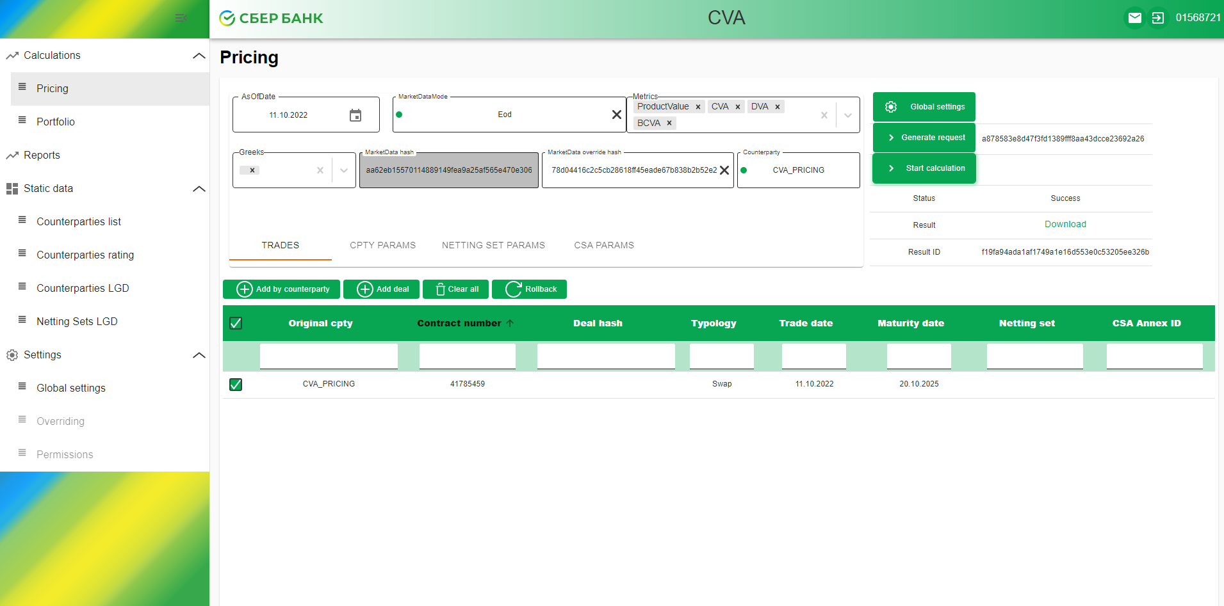
PS CVA: режим Pricing

Slide 10
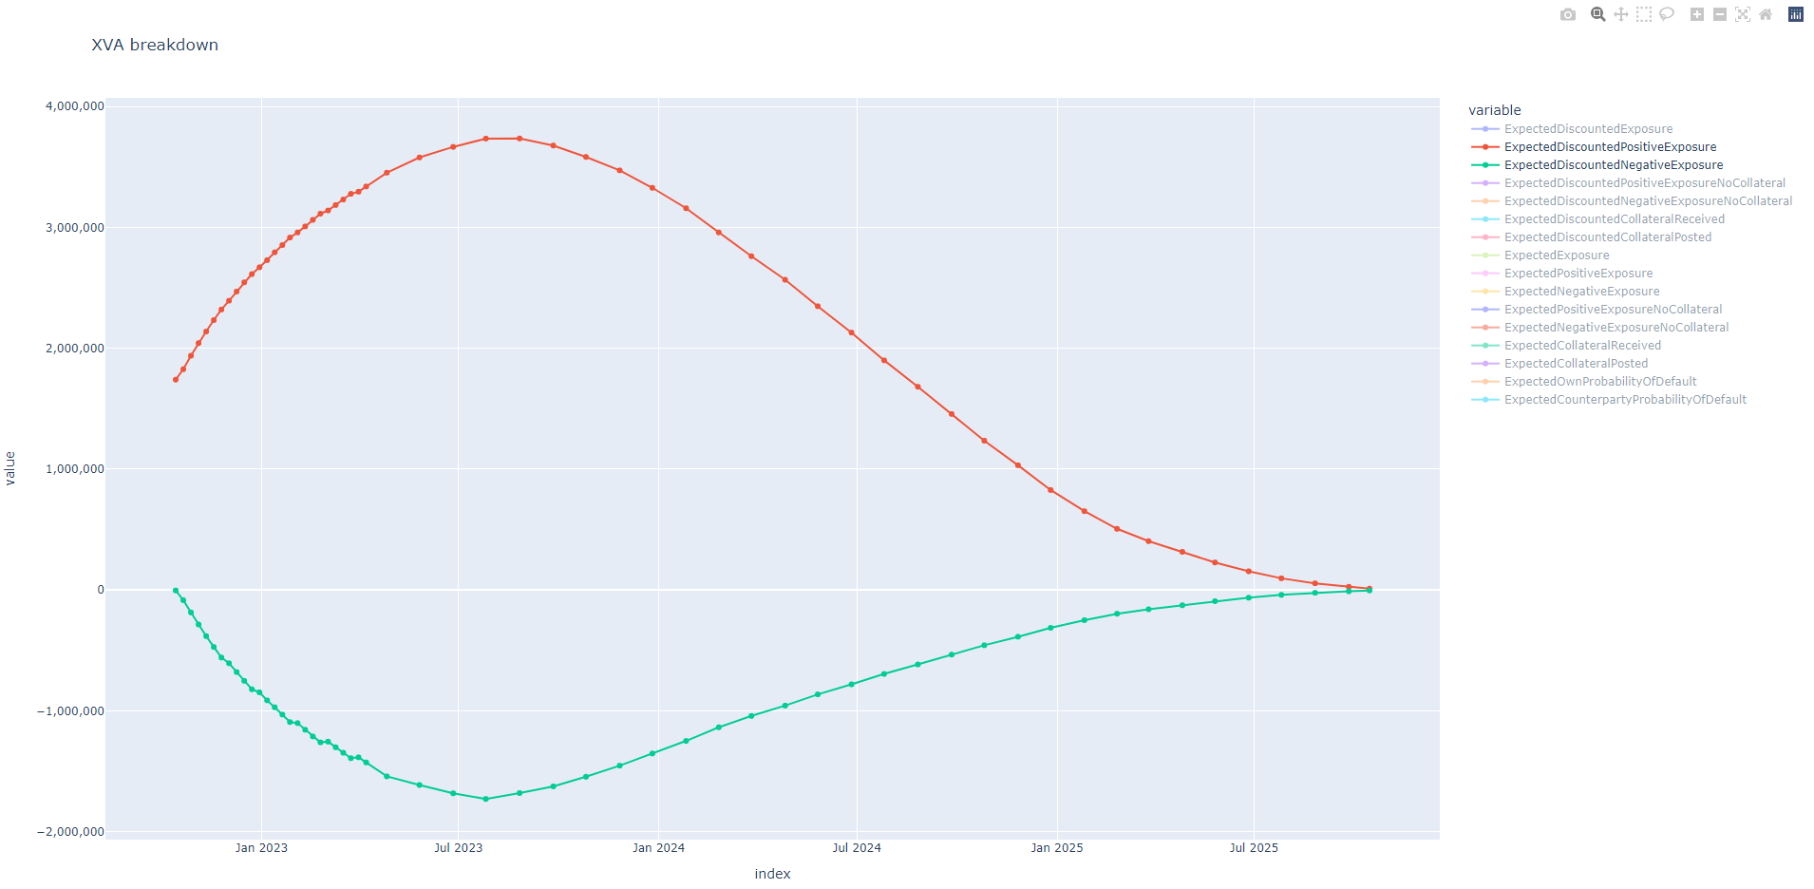
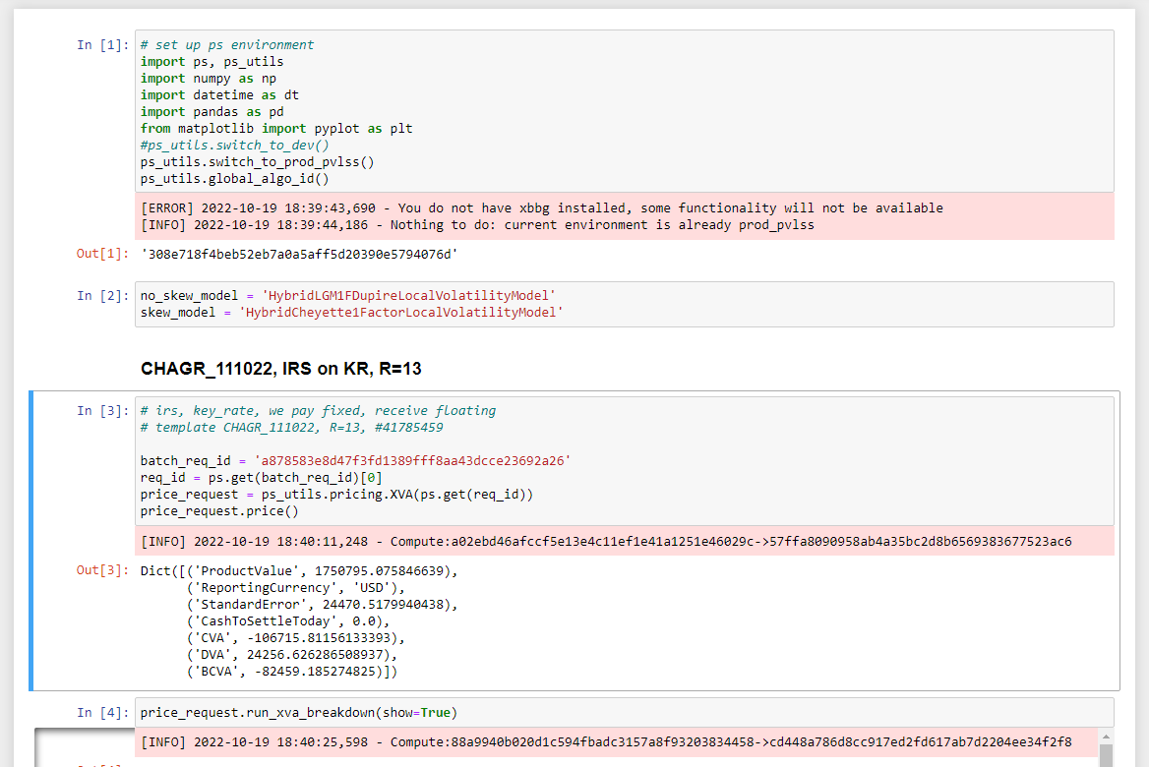
PS CVA: режим Pricing
EPE/ENE для IRS
Python API:
Визуализация
Тонкая настройка

Slide 11
Приложения

Slide 12
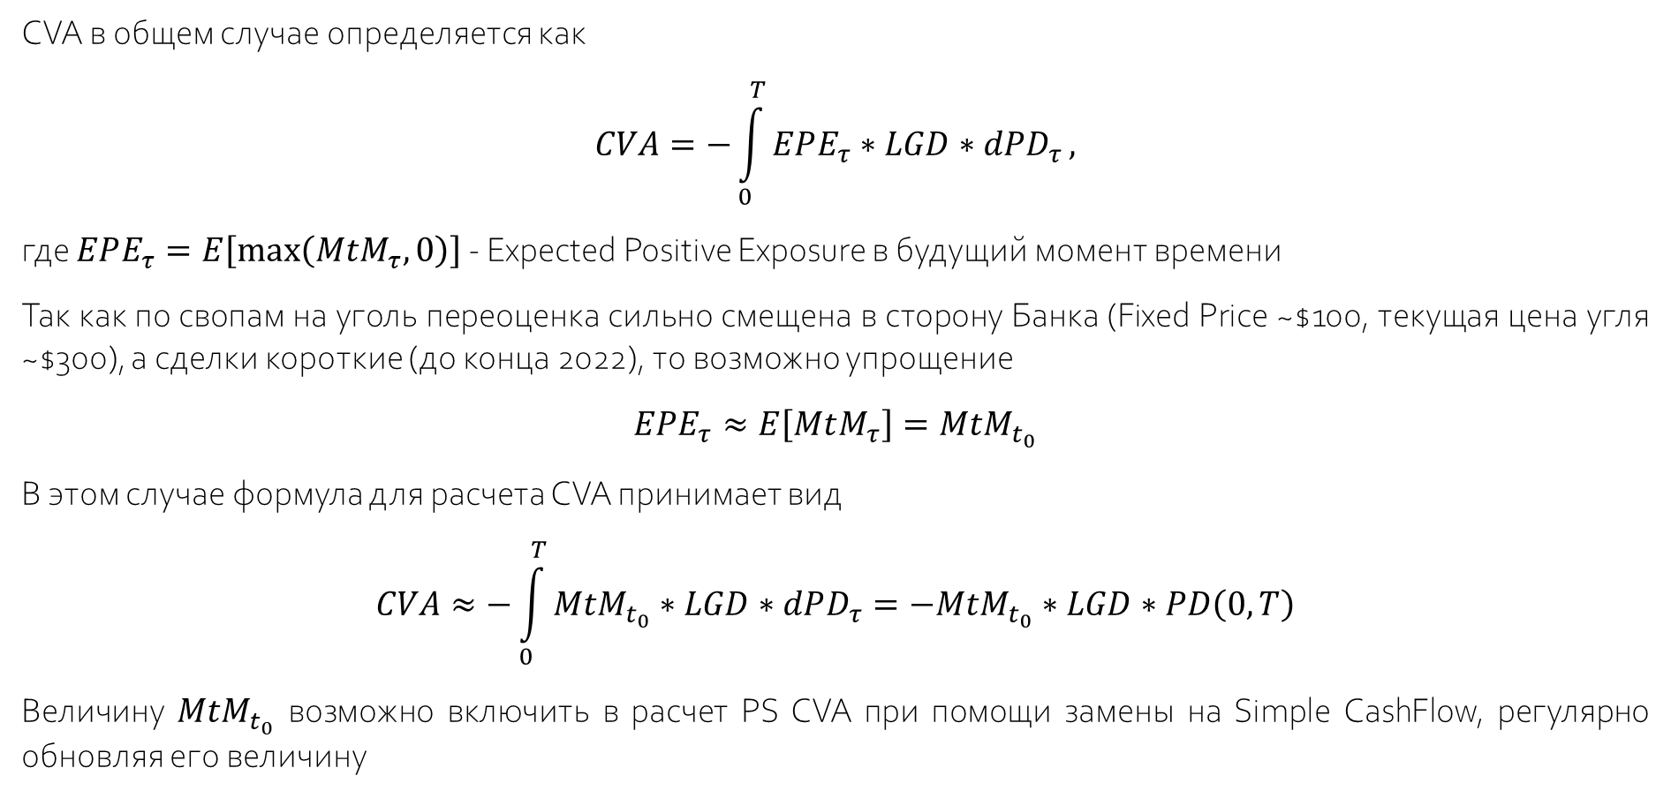
Репликация для ITM Commodity Swaps
CVA в общем случае определяется как
$$CVA=−\int_{0}^{T}{EPE_{τ}∗LGD∗dPD_{τ}},$$
где $EPE_{τ}=E\left[\max\left(MtM_{τ},0\right)\right]$ - Expected Positive Exposure в будущий момент времени
Так как по свопам на уголь переоценка сильно смещена в сторону Банка (Fixed Price ~$100, текущая цена угля ~$300), а сделки короткие (до конца 2022), то возможно упрощение
$$EPE_{τ}≈E\left[MtM_{τ}\right]=MtM_{t_{0}}$$
В этом случае формула для расчета CVA принимает вид
$$CVA≈−\int_{0}^{T}{MtM_{t_{0}}∗LGD∗dPD_{τ}}=−MtM_{t_{0}}∗LGD∗PD\left(0,T\right)$$
Величину $MtM_{t_{0}}$ возможно включить в расчет PS CVA при помощи замены на Simple CashFlow, регулярно обновляя его величину

